Slide 1



Útban a Smart Library felé?
Könyvtári lehetőségek az Internet of Things korában
Készítette: Zsömle Viktor
E-mail: zsviktor@sze.hu
SZE Egyetemi Könyvtár

Slide 2
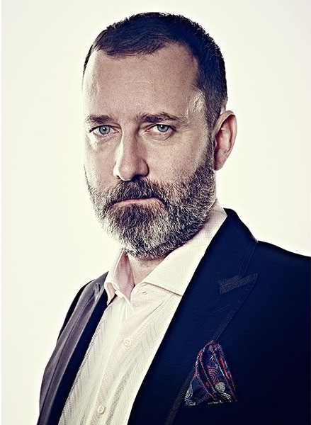
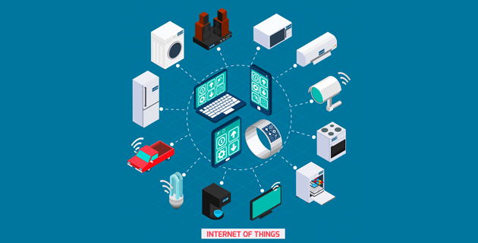
Internet of Things (IoT)
Az Internet of Things fogalmával olyan ember által megalkotott eszközöket határozunk meg, melyek képesek adatokat továbbítani, fogadni az interneten keresztül. (Megfelelő szenzorok segítségével akár önállóan is!)

Slide 3
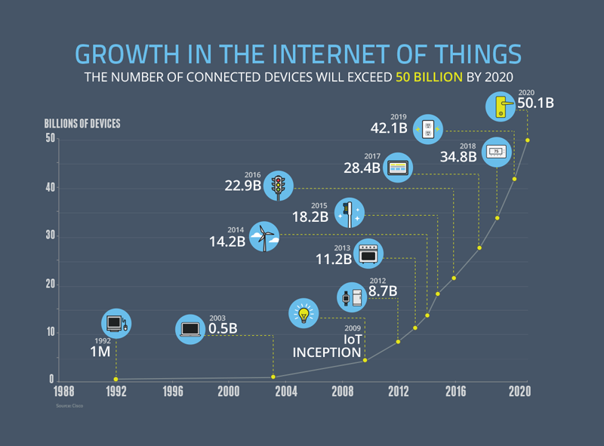
Az 50 milliárd
eszköz jóslata

Slide 4
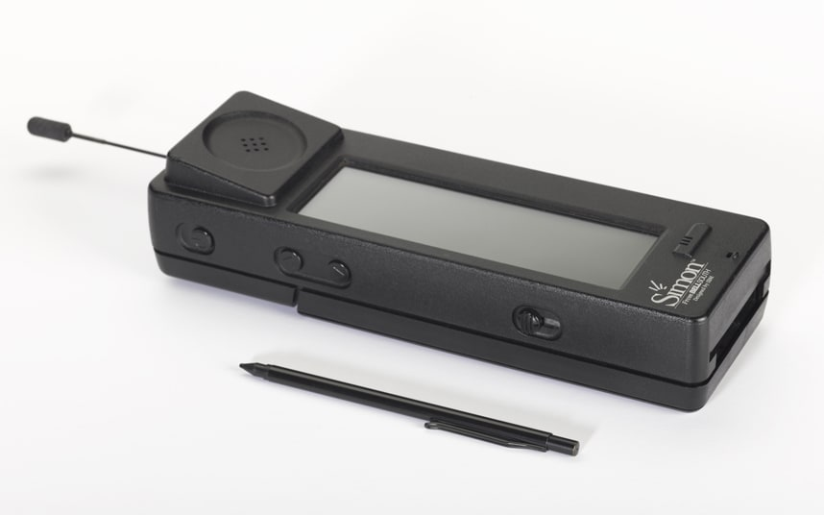
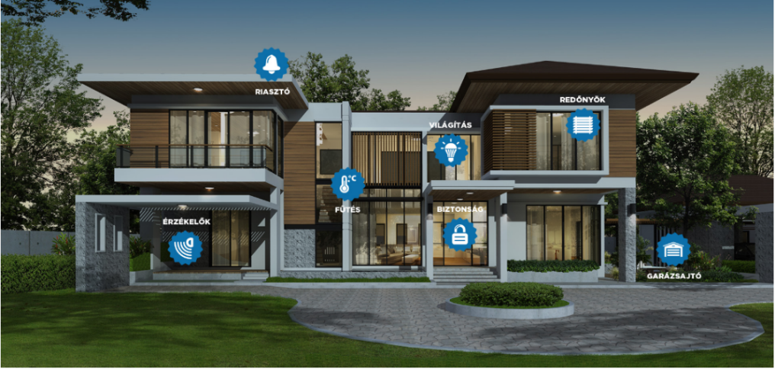
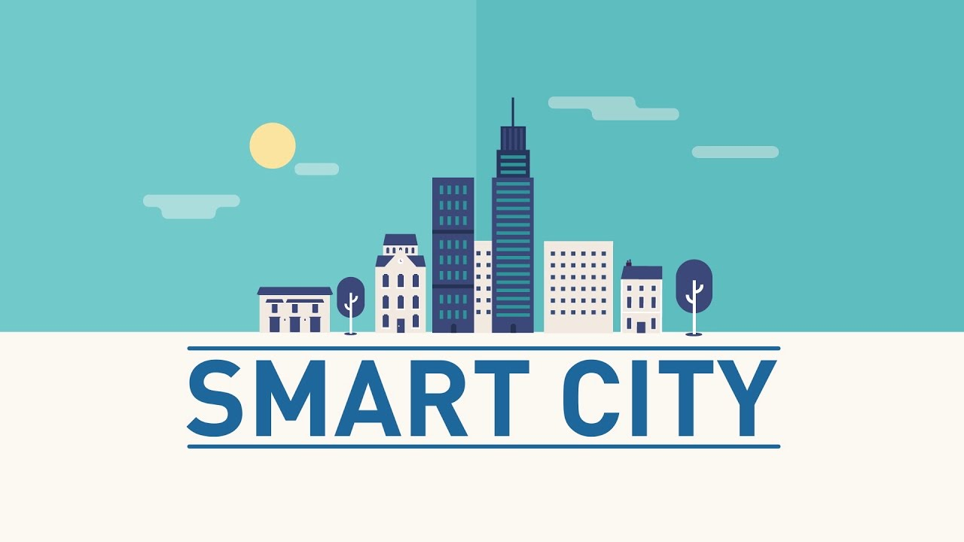

Slide 5
Útban a Smart Library felé?

Slide 6
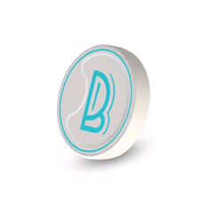
Bluubeam
Az iBeacon alapjaira épül
Bluetooth Low Energy (BLE) technológiára épülő hardver, szoftver kombináció.
A rendszer alapját a könyvtár különböző pontjain elhelyezet jeladók, azaz a „Beam-ek” képezik.
A jeladókon keresztül a könyvtárosok üzeneteket (szöveget, képeket, videókat, értesítést az aktuális eseményekről) küldhetnek az olvasók részére.

Slide 7
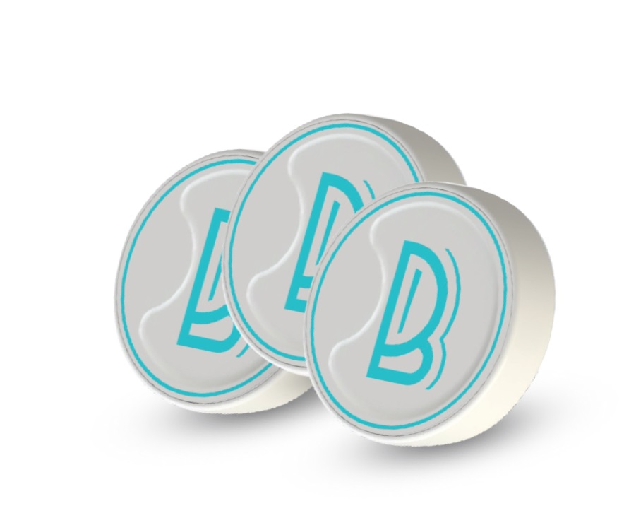
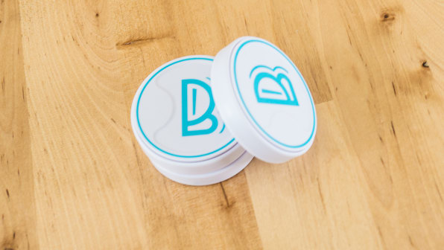
Kis energiaigény (kíméli az okos eszközünk akkumulátorát)
„Bring your own device” – Mindenki hozza a saját eszközét

Slide 8
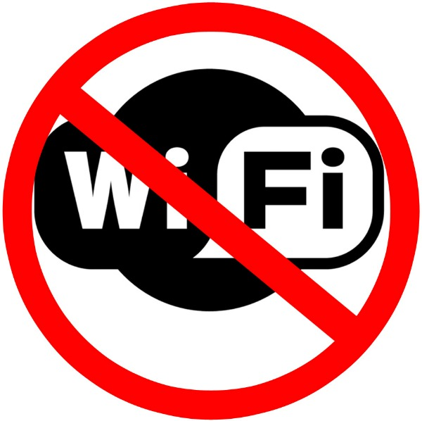
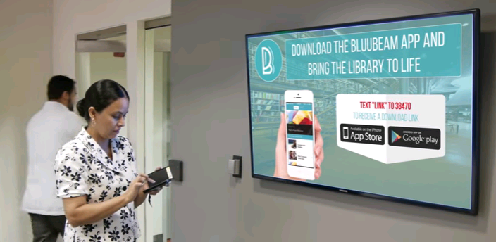
Mire van szükségünk?
Bluubeam applikáció
Bluetooth kapcsolat
Megfelelő távolság (40 láb) a jeladóktól
A könyvtáros a „Beamer”
Nincs szükség internetre!
A BluuBeam jeladó

Slide 9
Hány darabra van szükségünk?
Legalább 5 Beam
1000 m²-ként akár egy Beam is elég lehet!
A könyvtár tereitől és a megosztandó információ mennyiségétől függ!

Slide 10
A jeladókat
a könyvtár akár olyan struktúrában is elhelyezheti,
hogy az olvasók saját maguk tudják felfedezni a bibliotéka tereit,
illetve szolgáltatásait az okos eszközük segítségével.

Slide 11
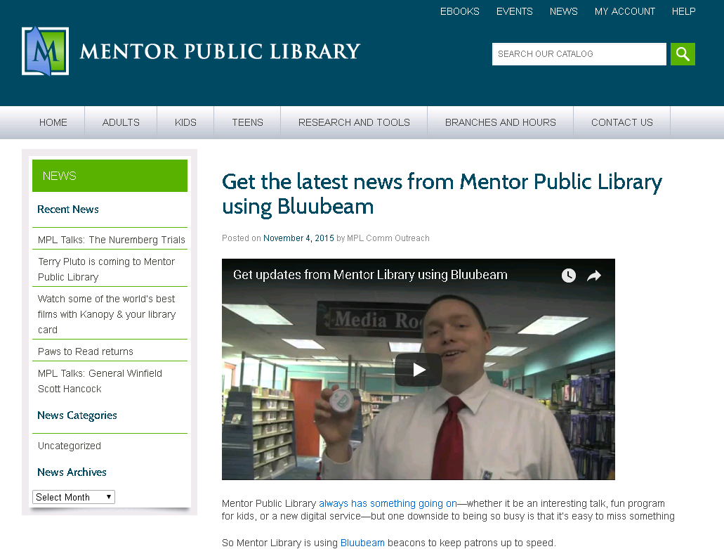

Slide 12
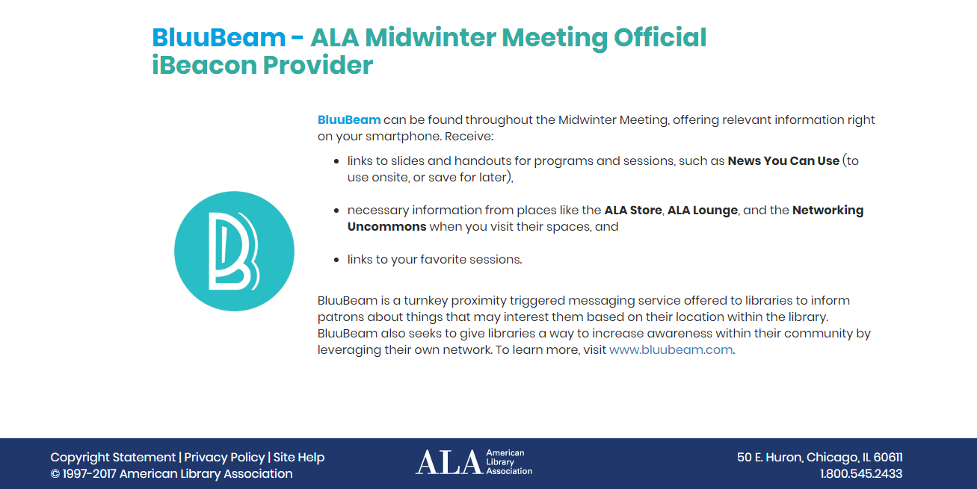

Slide 13
Egy Smart Library Dániában

Slide 14
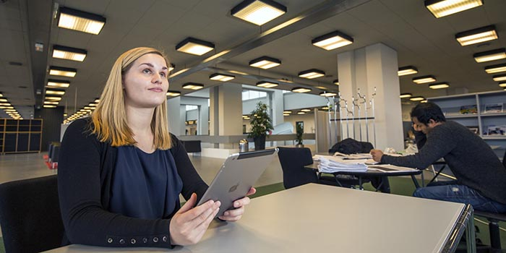
Technical University of Denmark University Library
620 smart LED lámpa
„Élő laboratóriummá válni!”

Slide 15
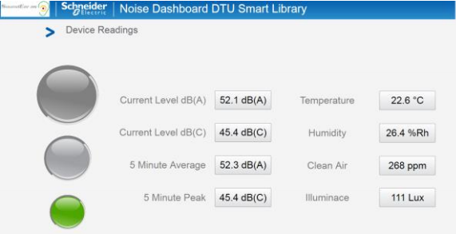
A lámpákba telepített szenzorok segítségével…

Slide 16
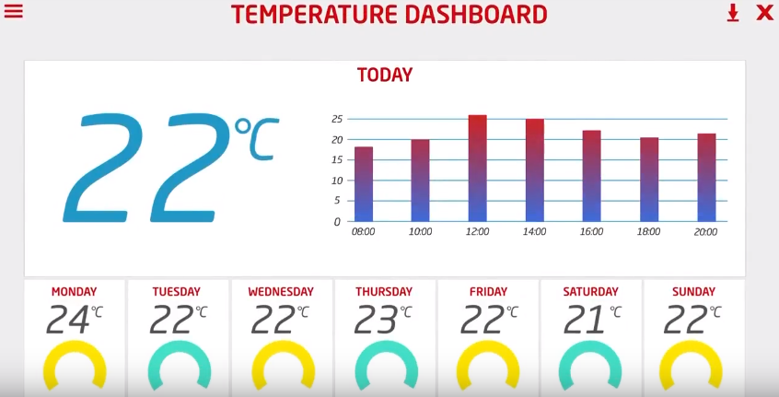

Slide 17
A fejlesztésben rejlő lehetőségek…
A lehető legjobb „egyéni” tanulási környezet biztosítása a hallgatóknak
    A rögzített adatok elemzése (Big Data)
    (Teljes anonimitás!)
„Technológiai játszótér” innovatív könyvtári környezet kialakítása az Egyetem polgárai számára
Környezettudatosság

Slide 18
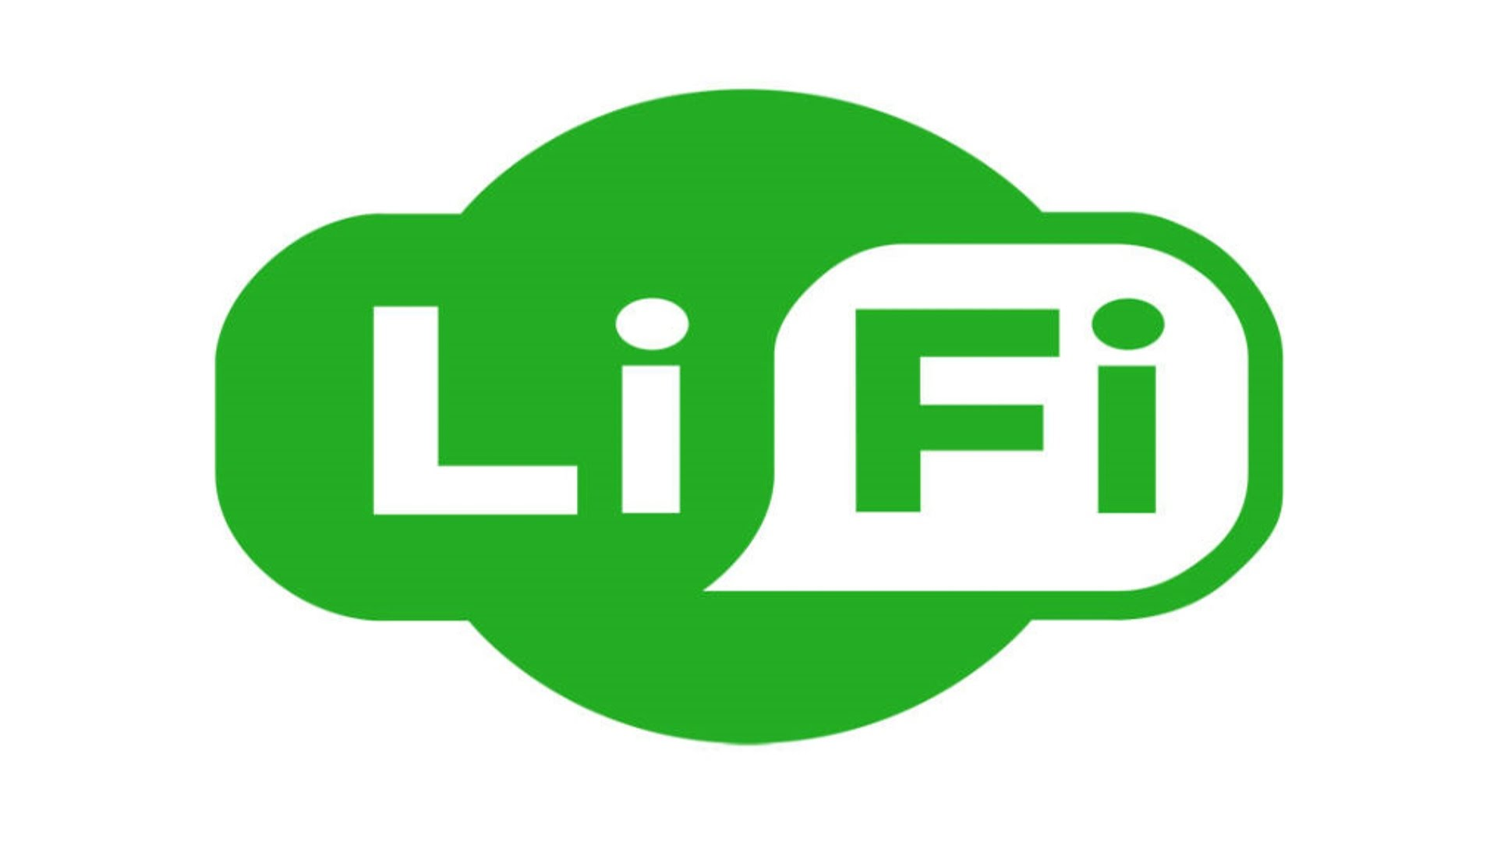
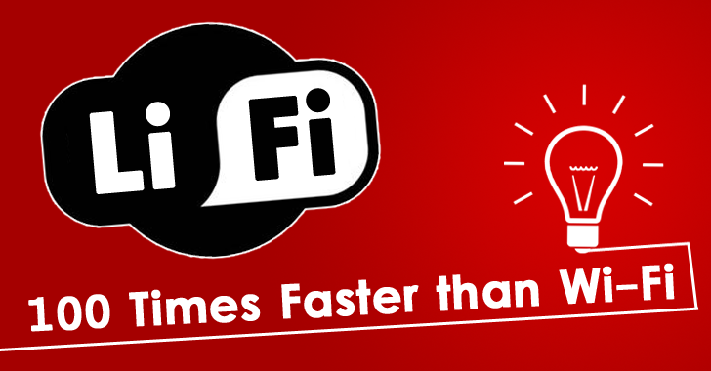
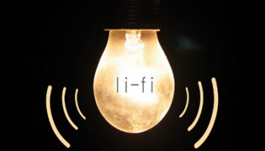
Továbbá a smart LED lámpák lehetőséget biztosítanak…

Slide 19
Kapcsolódó irodalom
Zsömle Viktor: Az Internet of Things könyvtári lehetőségei – Útban a Smart Library felé? In: TMT,
64. évf. 12. sz. p. 606-618.

Slide 20
Köszönöm a megtisztelő figyelmet!
E-mail: zsviktor@sze.hu
SZE Egyetemi Könyvtár

